Slide 1

Báo Cáo ĐỒ ÁN TỐT NGHIỆP ĐẠI HỌC
ĐẠI HỌC CÔNG NGHỆ ĐÔNG Á
KHOA CÔNG NGHỆ THÔNG TIN
XÂY DỰNG PHẦN MỀM HỖ TRỢ QUẢN LÝ TIẾN ĐỘ CÔNG VIỆC VÀ HỖ TRỢ ĐIỀU PHỐI NGUỒN NHÂN LỰC CHO DỰ ÁN
Giáo viên hướng dẫn: ThS. Ngô Thị Hoa
Sinh viên thực hiện: Nguyễn Đức Quý
Msv: 20211284
Lớp: DCCNTT12.10.5
Notes:
NOTE: Want a different image on this slide? Select the picture and delete it. Now click the Pictures icon in the placeholder to insert your own image.

Slide 2
Nội dung đồ án
Lý do chọn đề tài, mục đích và yêu cầu của đồ án
Phân tích và thiết kế hệ thống
Công cụ thực hiện
Kết quả chương trình
Tổng kết

Slide 3
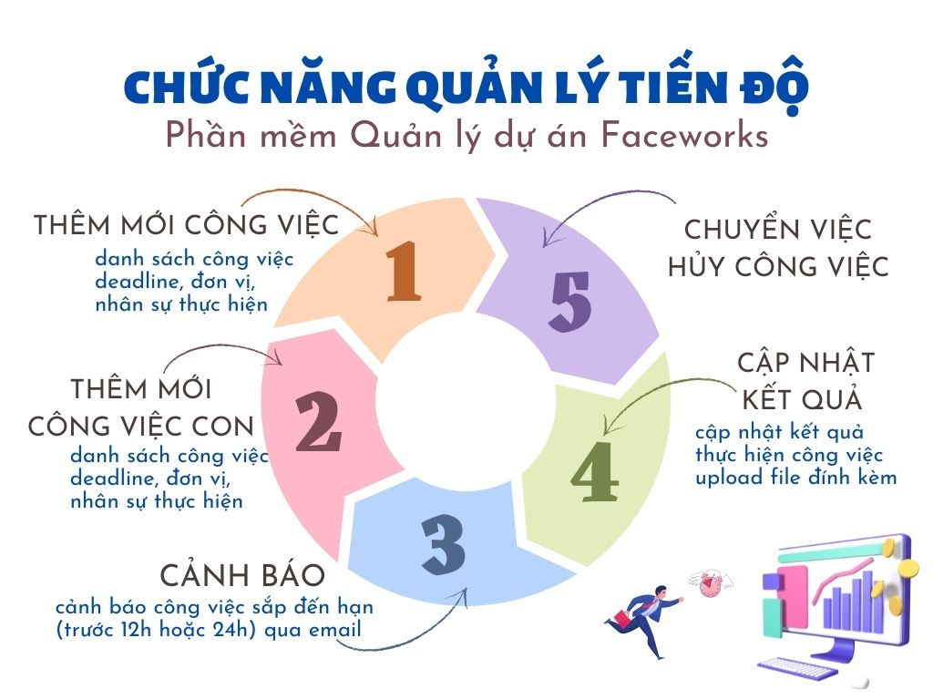
I. Lý do chọn đề tài, mục đích và yêu cầu
Lý do chọn đề tài:
Theo nghiên cứu, 77% dự án đạt hiệu suất vượt trội khi sử dụng phần mềm quản lý. Điều này cho thấy nhu cầu thực tế về các giải pháp công nghệ để tối ưu hóa quy trình làm việc, đặc biệt trong môi trường làm việc từ xa ngày càng phổ biến.
Mục đích xây dựng:
Tối ưu hóa quản lý dự án.
Tăng cường hiệu suất làm việc.
Hỗ trợ ra quyết định.
Yêu cầu:
Xây dựng phần mềm chuyên nghiệp.
Đáp ứng nhu cầu thực tế.
Hình 1.1 Biểu đồ chức năng quản lý tiến độ.

Slide 4
II. Phân tích và thiết kế hệ thống
Sơ đồ chức năng
Sơ đồ ngữ cảnh
Sơ đồ luồng dữ liệu
Mô hình khái niệm dữ liệu
Cơ sở dữ liệu

Slide 5
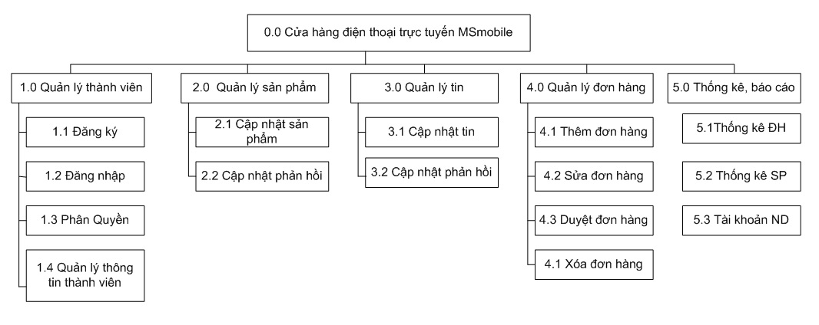
Sơ đồ chức năng của hệ thống
Hình 2.1 Sơ đồ phân cấp chức năng

Slide 6
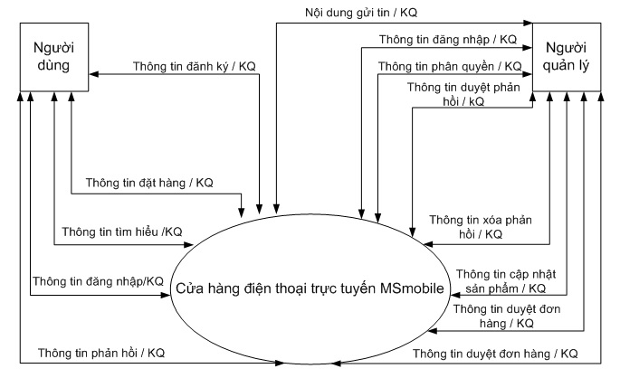
Sơ đồ ngữ cảnh
Hình 2.2 Sơ đồ ngữ cảnh

Slide 7
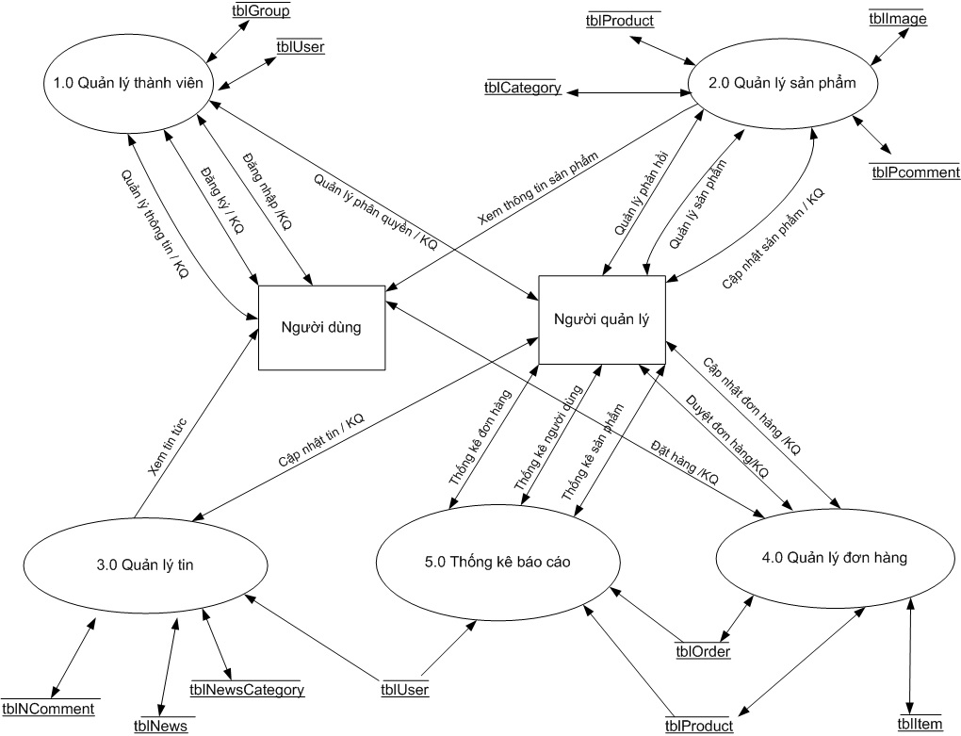
Sơ đồ luồng dữ liệu mức đỉnh
Hình 2.3 Sơ đồ luồng dữ liệu mức đỉnh

Slide 8
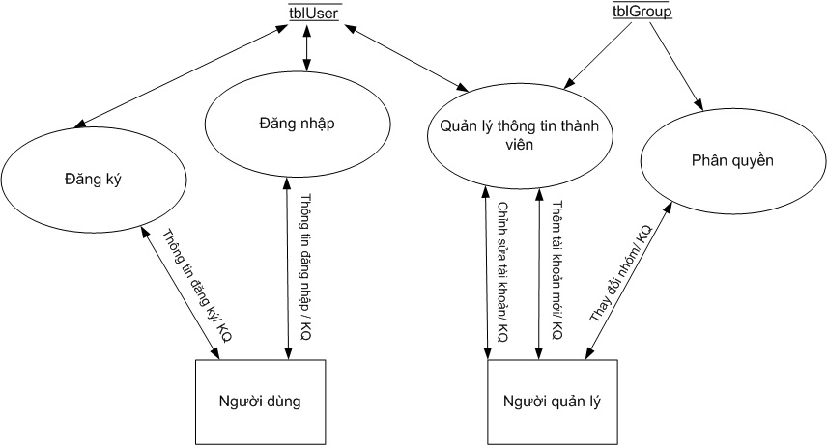
Sơ đồ luồng dữ liệu mức dưới đỉnh
Hình 2.4 Chức năng quản lý thành viên

Slide 9
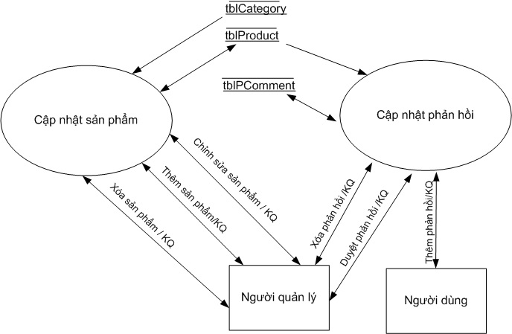
Sơ đồ luồng dữ liệu mức dưới đỉnh
Hình 2.5 Chức năng quản lý sản phẩm

Slide 10
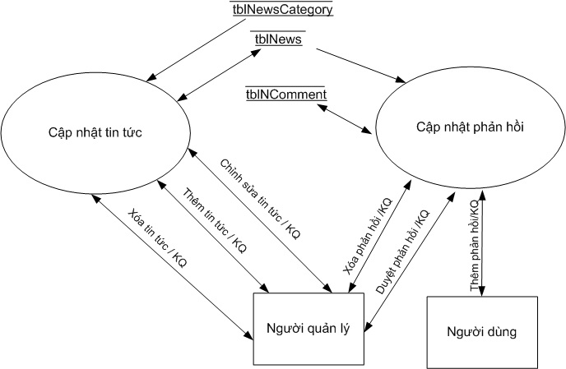
Sơ đồ luồng dữ liệu mức dưới đỉnh
Hình 2.6 Chức năng quản lý tin

Slide 11
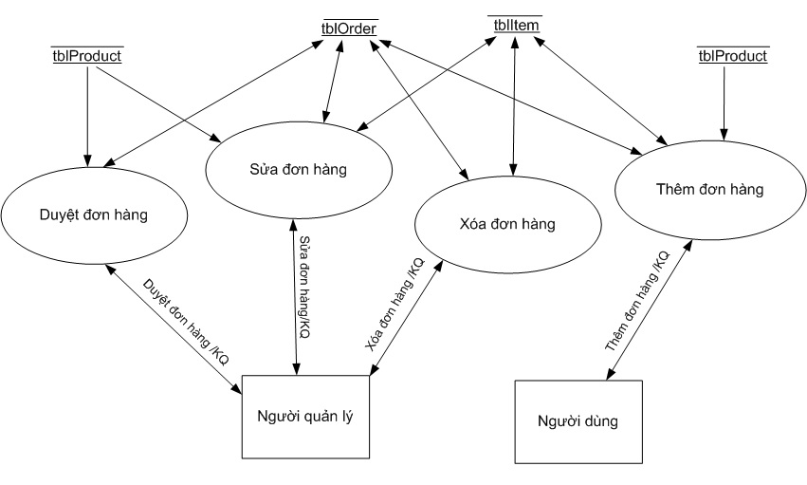
Sơ đồ luồng dữ liệu mức dưới đỉnh
Hình 2.7 Chức năng quản lý đơn hàng

Slide 12
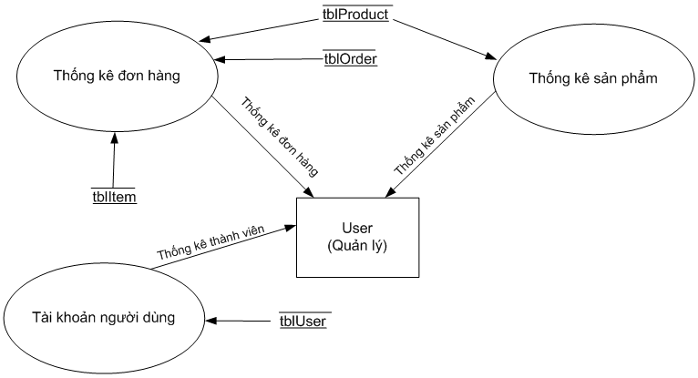
Sơ đồ luồng dữ liệu mức dưới đỉnh
Hình 2.8 Chức năng thống kê, báo cáo

Slide 13
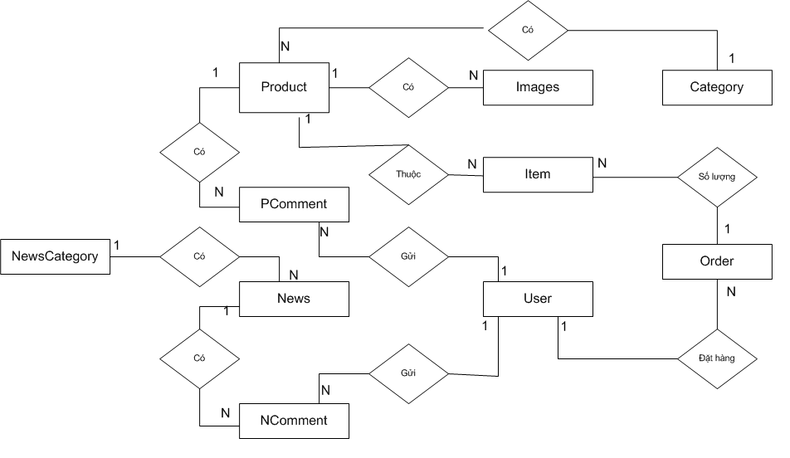
Mô hình khái niệm dữ liệu
Hình 2.9 Mô hình khái niệm dữ liệu

Slide 14
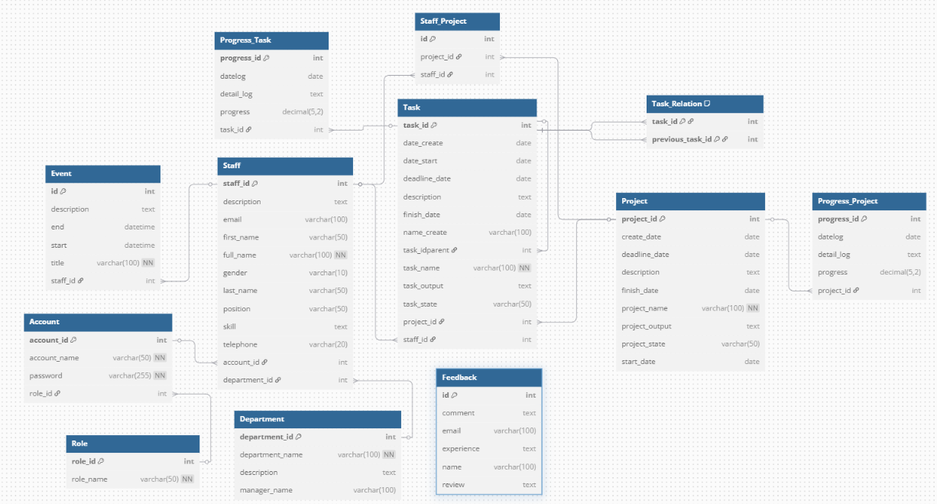
Cơ sở dữ liệu
Hình 2.10 Cơ sở dữ liệu

Slide 15


III. Công cụ thực hiện
Bootstrap
Java + Spring boot
MYSQL

Slide 16

IV. Kết quả chương trình
Quản lý account
Quản lý nhân viên
Quản lý phòng ban
Quản lý tiến độ dự án
Quản lý các task dự án
Quản lý member trong dự án
Phản hồi

Slide 17
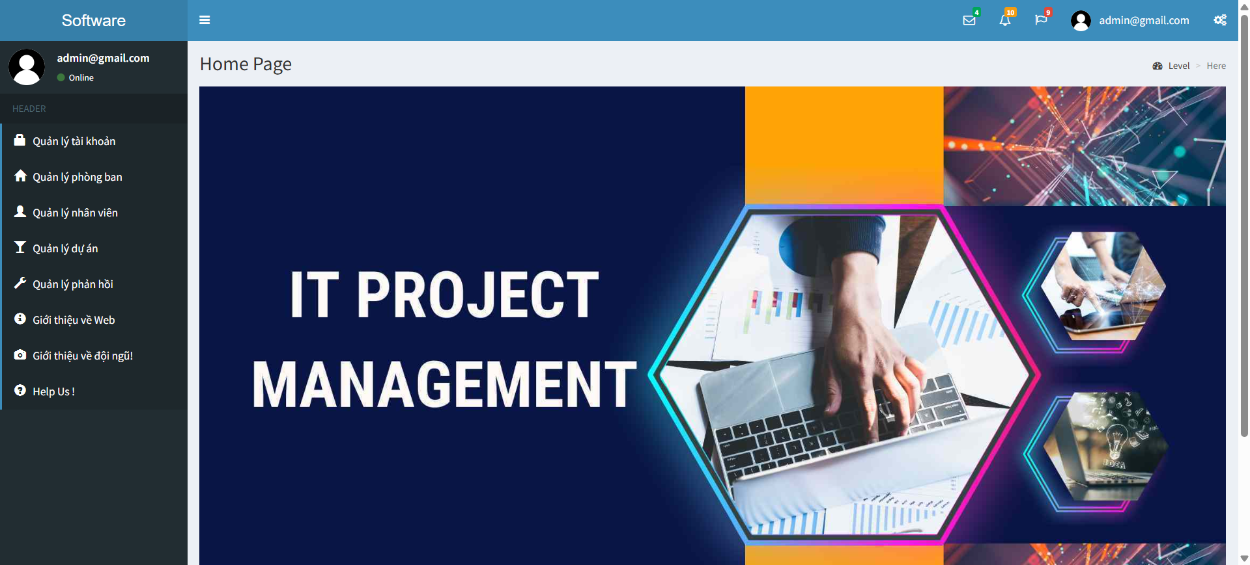
Một số giao diện chương trình
Hình 4.1 Giao diện trang chủ

Slide 18
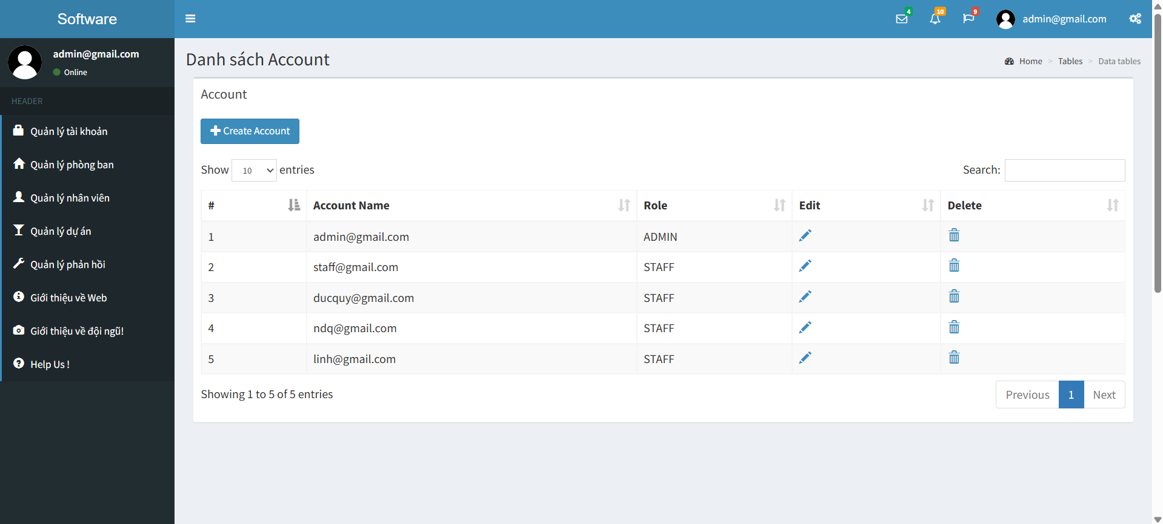
Hình 4.2 Giao diện Quản lý tài khoản

Slide 19
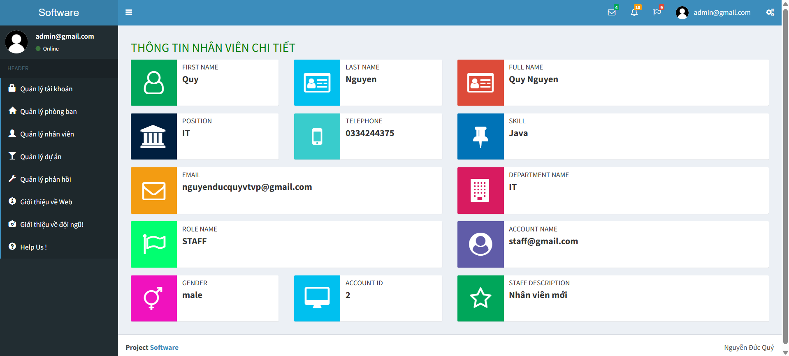
Hình 4.3 Giao diện Thông tin chi tiết nhân viên

Slide 20
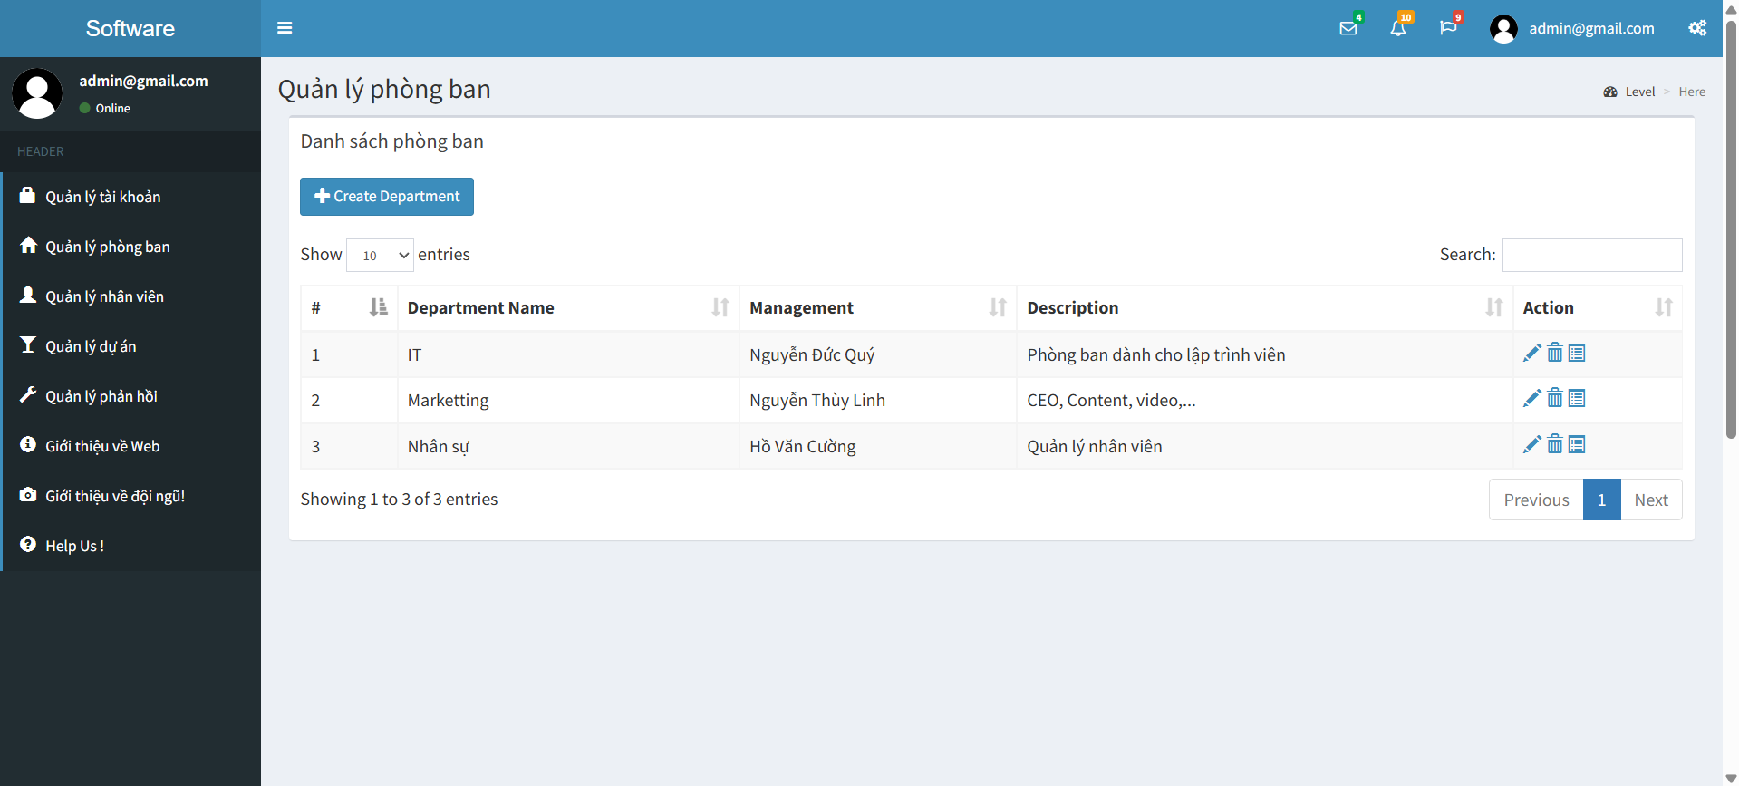
Hình 4.4 Giao diện Quản lý phòng ban

Slide 21
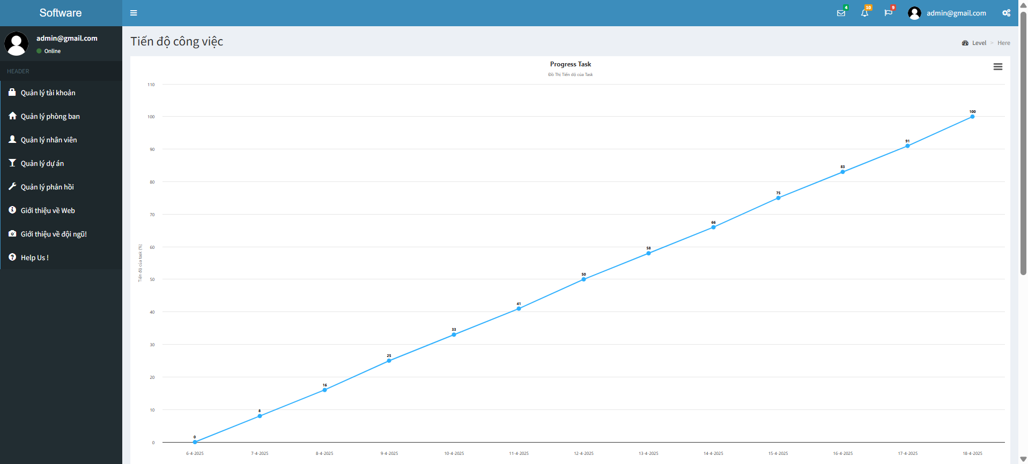
Hình 4.5 Giao diện Tiến trình nhiệm vụ

Slide 22
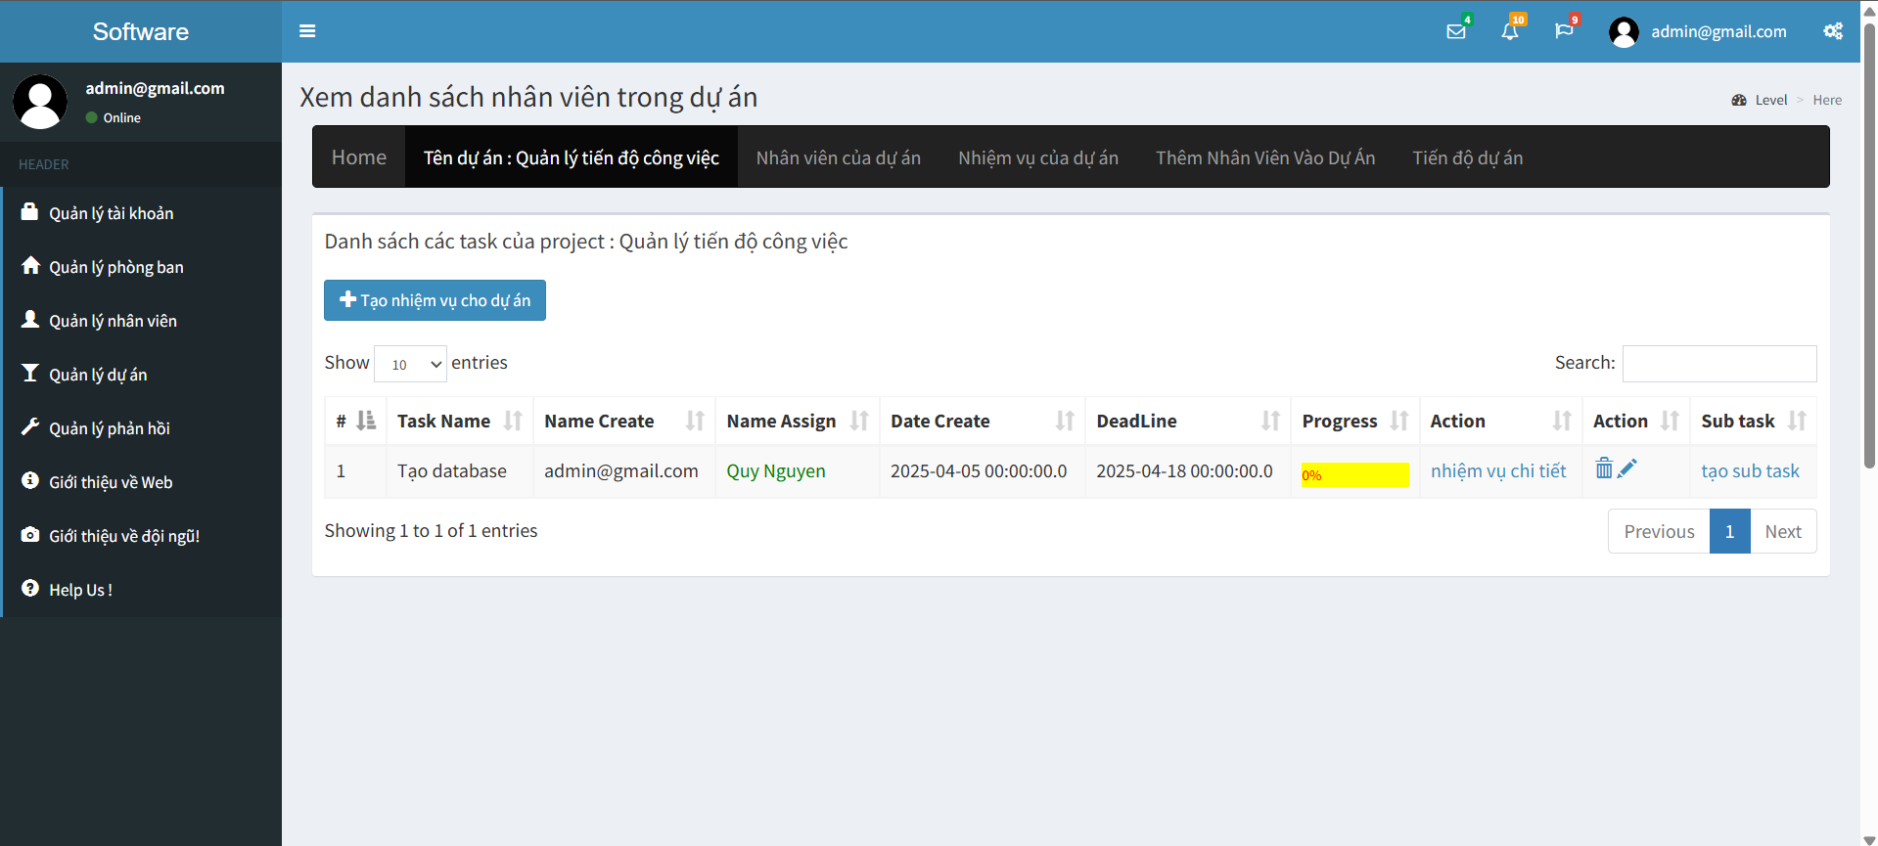
Hình 4.6 Giao diện Danh sách nhân viên trong dự án

Slide 23
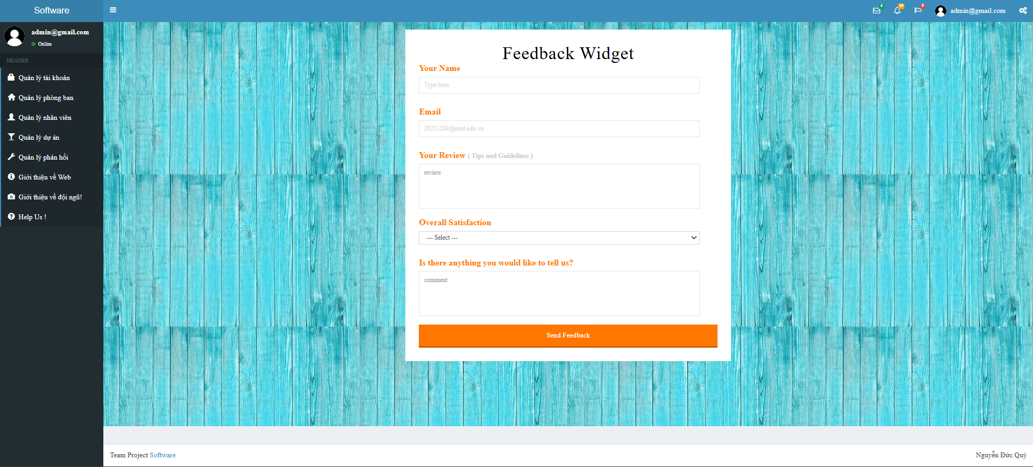
Hình 4.7 Giao diện Phản hồi

Slide 24
V. Tổng kết
Những điểm đã đạt được:
Nghiên cứu phương pháp và các vấn đề liên quan để xây dựng một ứng dụng phần mềm.
Khảo sát và tìm hiểu về nghiệp vụ trong quản lý dự án doanh nghiệp.
Nâng cao kỹ năng thông tin, học hỏi và áp dụng công nghệ mới vào việc phát triển các tính năng của hệ thống, bản phân tích và thiết kế hệ thống.
Hướng phát triển của Website
Phát triển hệ thống trên mọi nền tảng thông minh: Máy tính, máy tính bảng, điện thoại.
Cải thiện, tối ưu giao diện
Phát triển hệ thống thành hệ thống quản trị bao gồm: Quản lý dự án, Quản lý nhân sự, Quản lý kinh doanh và Tự động hóa tổng thể.

Slide 25
Lời cẢm ơn
Em xin gửi lời cảm ơn tới các thầy cô trong khoa Công nghệ thông tin –Đại học công nghệ Đông Á đã tạo diều kiện và giúp đỡ em trong quá trình học tập tại trường. Đặc biệt là cô Ngô Thị Hoa người đã tận tình giúp đỡ chỉ bảo để em có thể hoàn thiện được đồ án này.
Tuy nhiên do thời gian có hạn cùng với nhiều nguyên nhân khác, mặc dù em đã nỗ lực hết mình xong đồ án của em vẫn còn nhiều thiếu sót và hạn chế.
Em rất mong nhận được sự thông cảm và sự chỉ bảo của Thầy Cô cùng các bạn.

